Slide 1

МУНИЦИПАЛЬНОЕ БЮДЖЕТНОЕ ОБЩЕОБРАЗОВАТЕЛЬНОЕ УЧРЕЖДЕНИЕ «ПАРТИЗАНСКАЯ ШКОЛА ИМЕНИ ГЕРОЯ СОВЕТСКОГО СОЮЗА БОГДАНОВА АЛЕКСАНДРА ПЕТРОВИЧА» СИМФЕРОПОЛЬСКОГО РАЙОНА РЕСПУБЛИКИ КРЫМ
ул. Сумская, №11а, с. Партизанское, Симферопольский район, Республики Крым, РФ, 297566
телефон: +7(978)7375962, e-mail: school_simferopolsiy-rayon23@crimeaedu.ru
ОКПО 00827082, ОГРН 1159102023134, ИНН 9109009671, КПП 910901001
Смысл жизни не в том, чтобы ждать, когда закончится гроза, а в том, чтобы учиться танцевать под дождем. Вивиан Грин
Использование игровых технологий на
различных этапах урока истории для активизации познавательной деятельности
учащихся
Презентацию подготовила:
Новокшонова Наталья Сергеевна,
учитель истории
муниципального бюджетного
общеобразовательного
учреждения «Партизанская школа
им. А.П. Богданова»
Симферопольского района

Slide 2
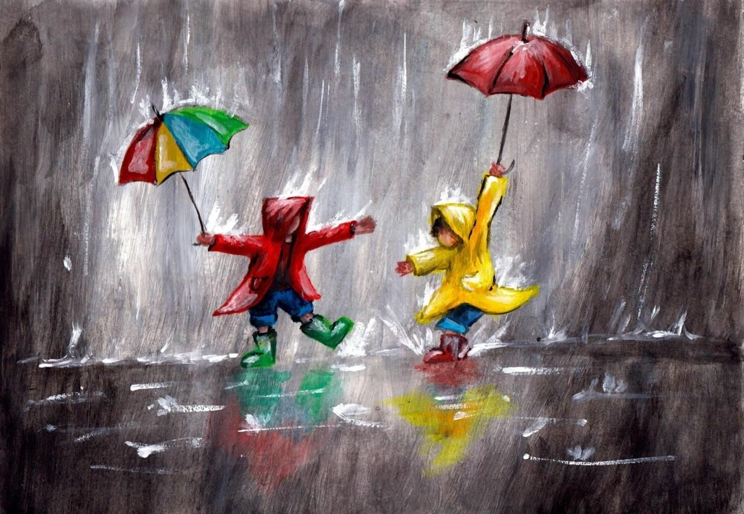
Смысл жизни не в том, чтобы ждать, когда закончится гроза, а в том, чтобы учиться танцевать под дождем.
Вивиан Грин

Slide 3
«Забота о здоровье ребёнка – это не просто комплекс санитарно-гигиенических норм и правил и не свод требований к режиму, питанию, труду, отдыху. Это прежде всего забота о гармоничной полноте всех физических и духовных сил, и венцом этой гармонии является радость творчества».
В. А. Сухомлинский

Slide 4
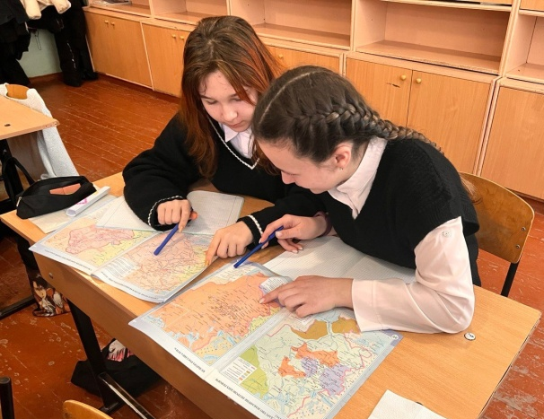
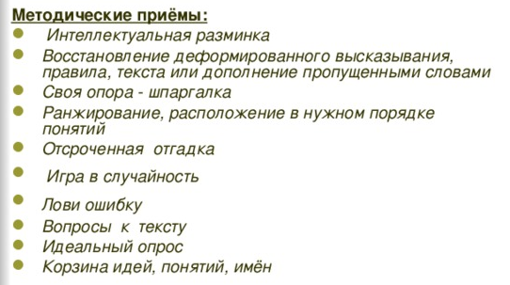
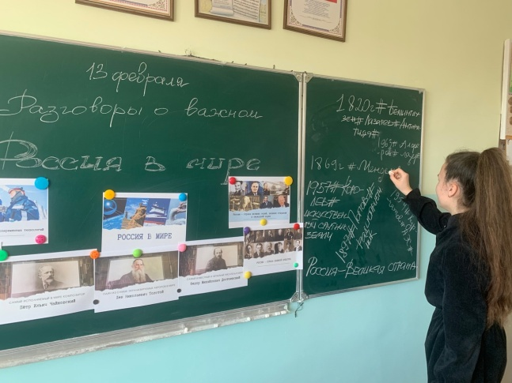
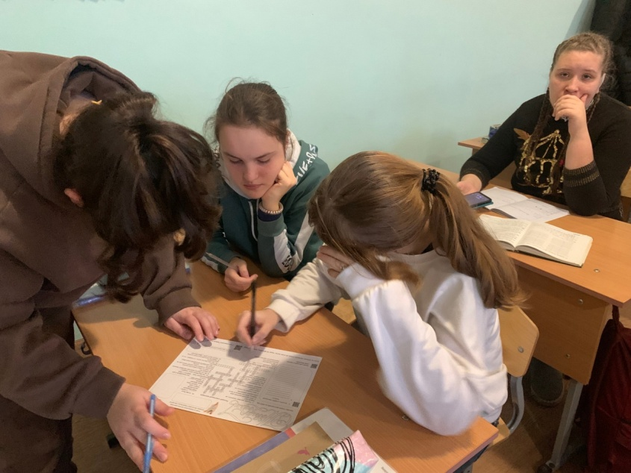
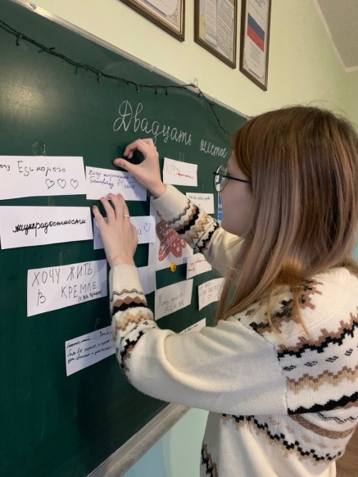
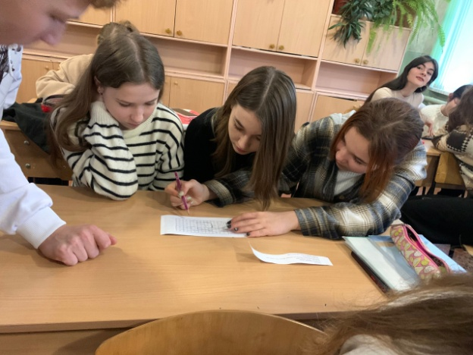
МОИ УРОКИ
Этап урока
Актуализация опорных знаний

Slide 5
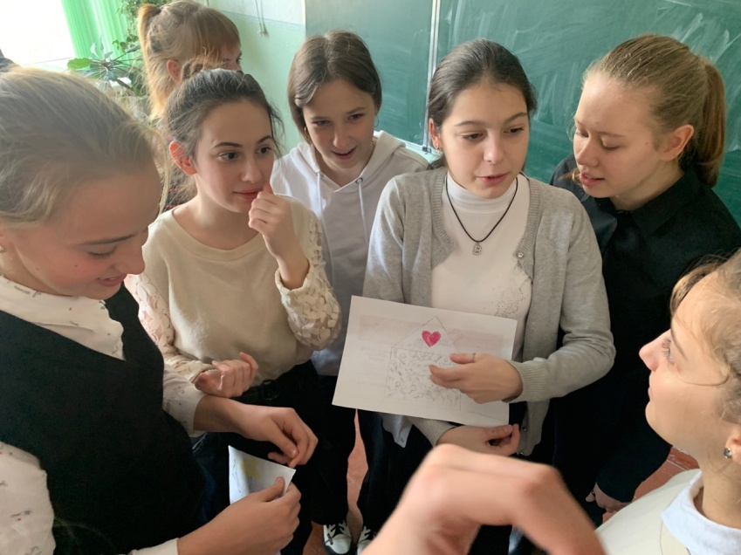
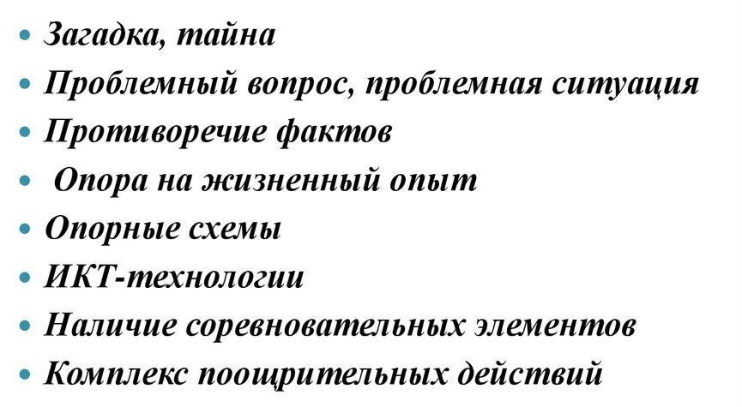
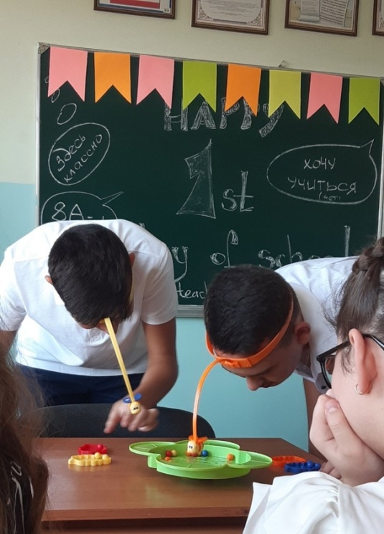
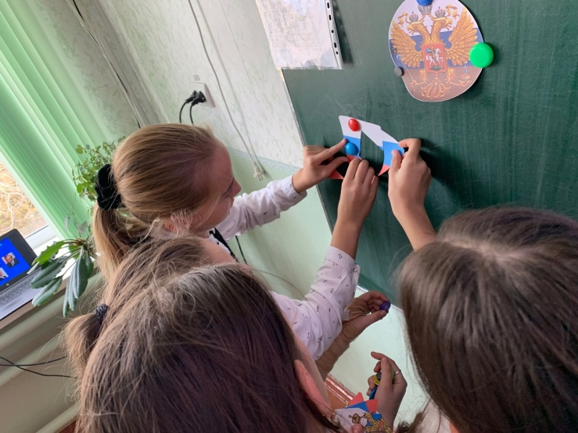
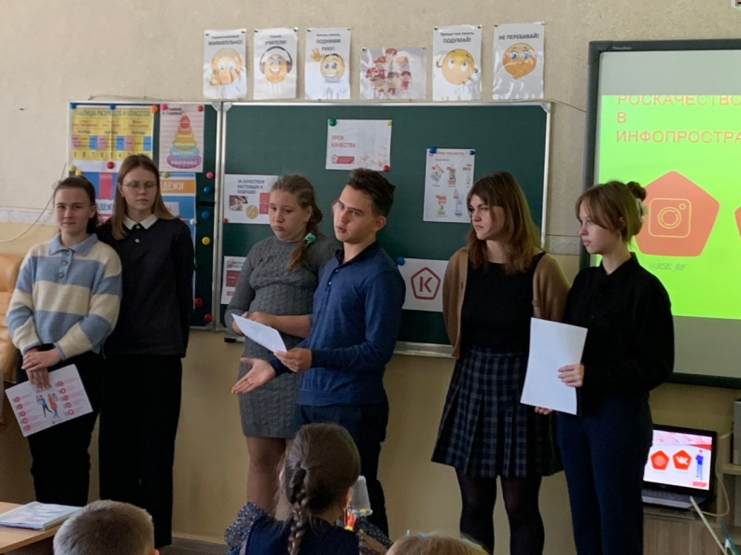
МОИ УРОКИ
Этап урока
Мотивационно-целевой

Slide 6
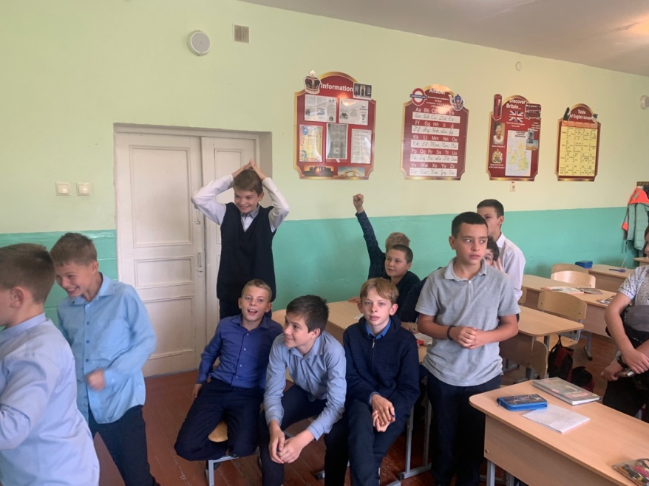
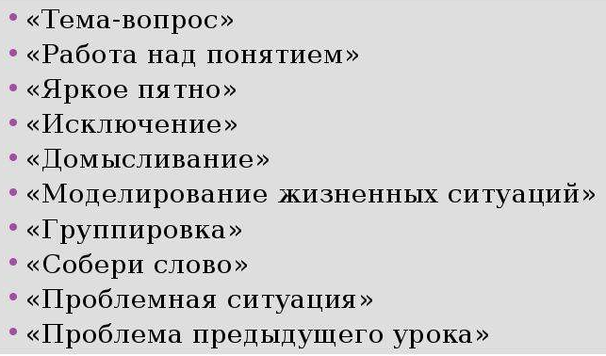
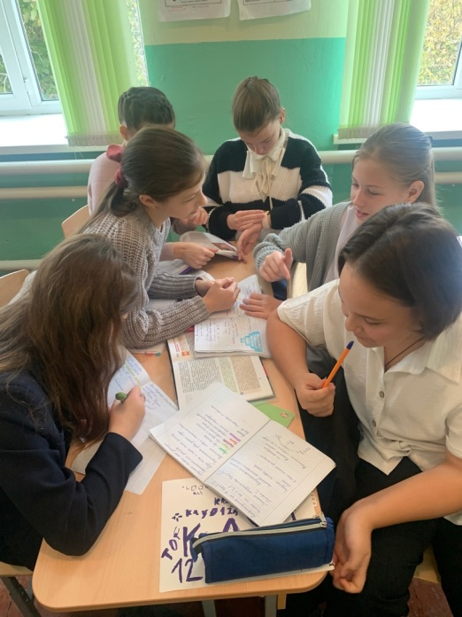
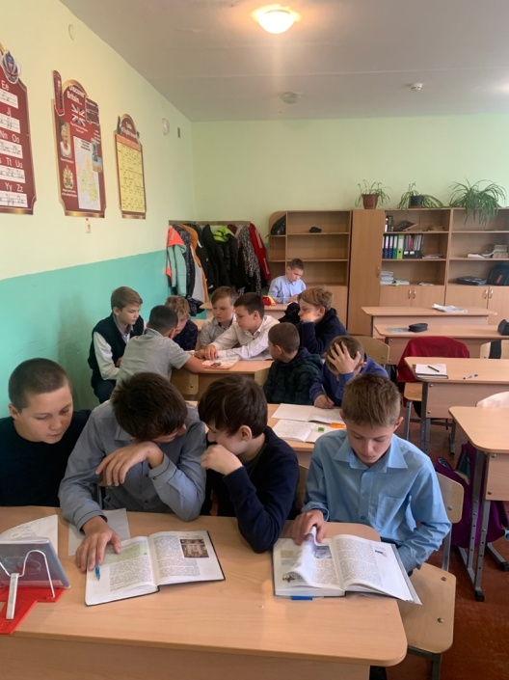
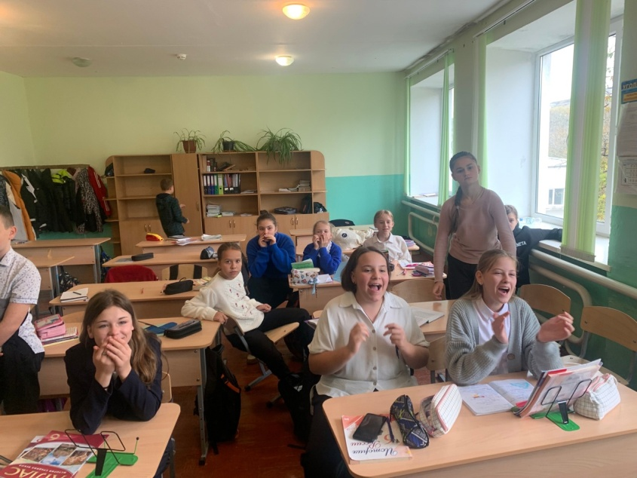
МОИ УРОКИ
Этап урока
Изучение нового материала

Slide 7
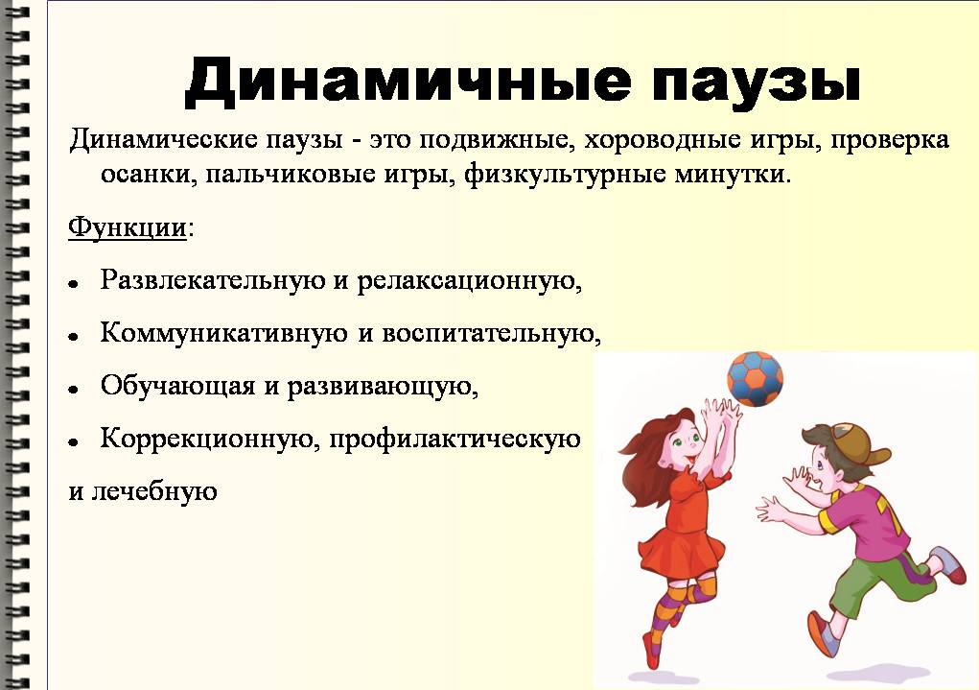
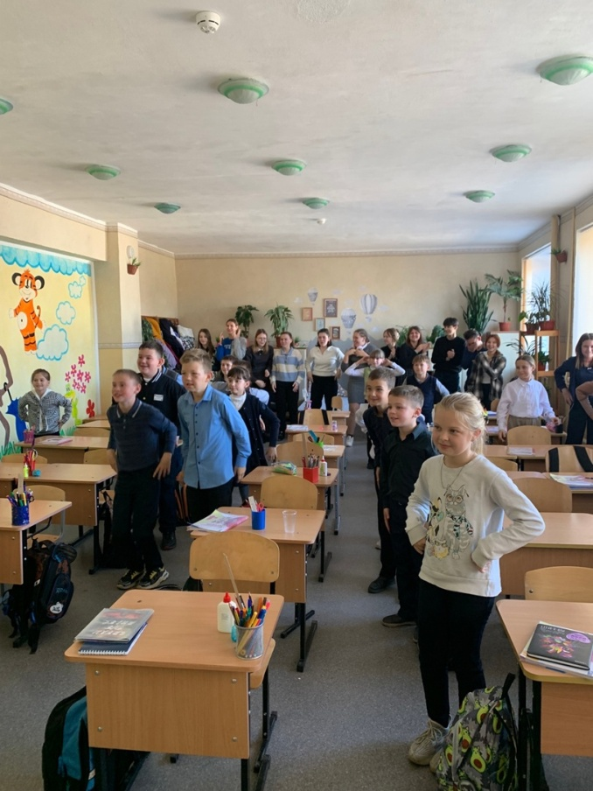
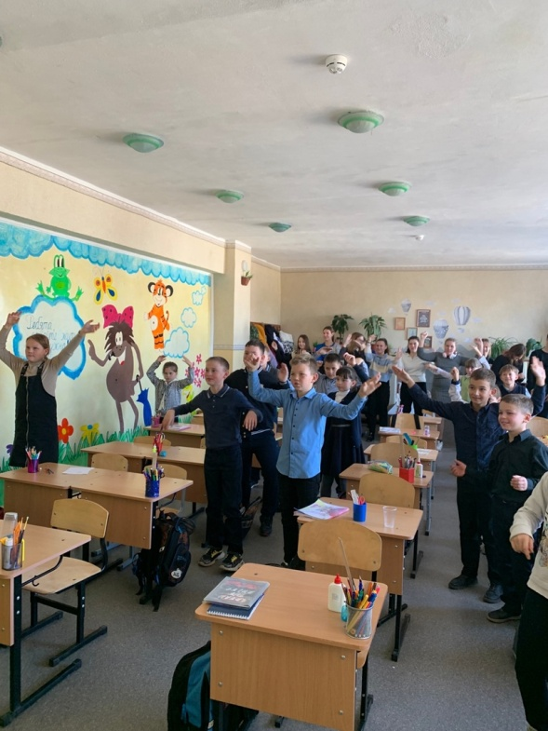
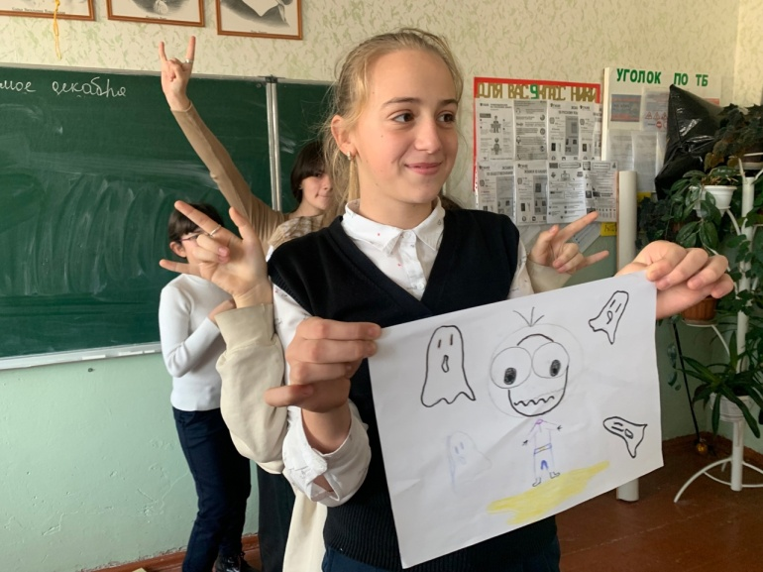
МОИ УРОКИ
Этап урока
Динамическая пауза

Slide 8
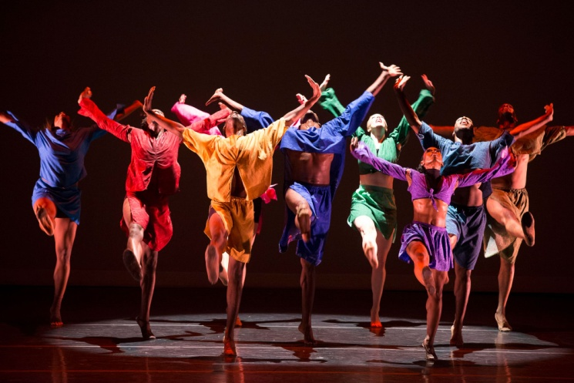
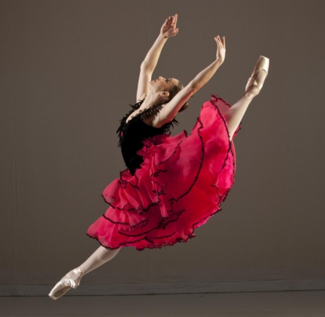
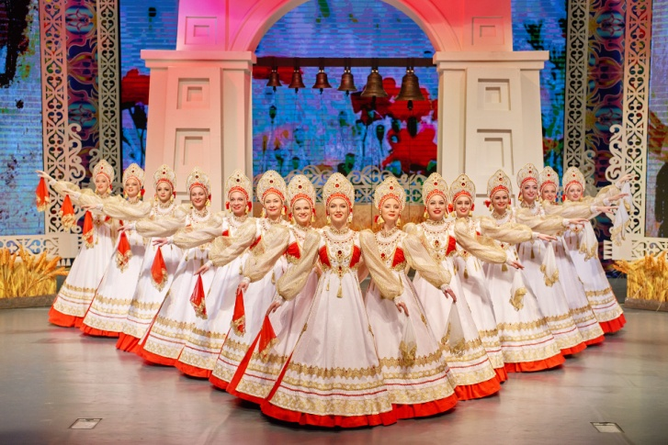
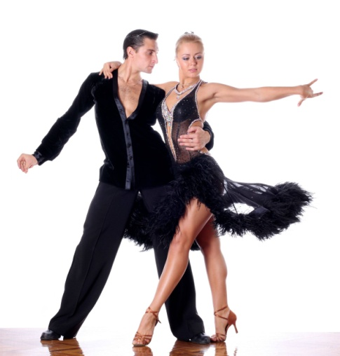
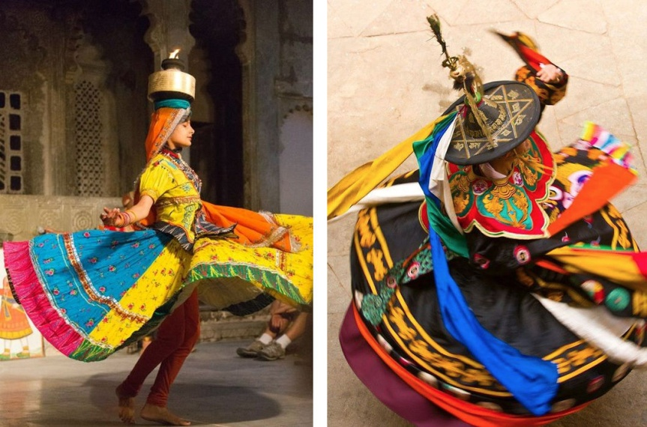
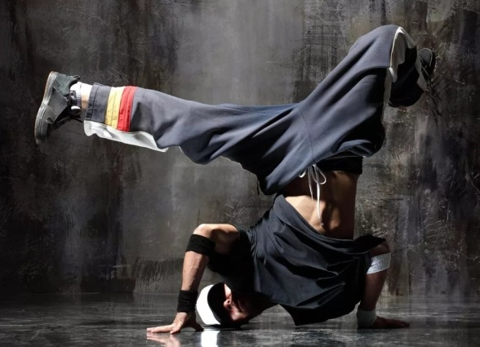
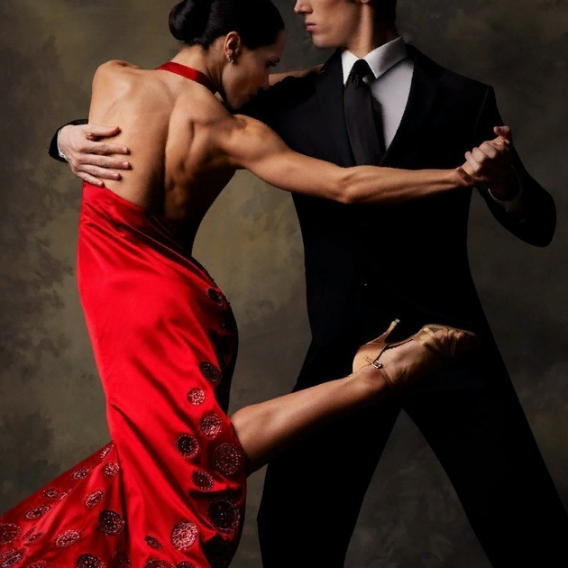
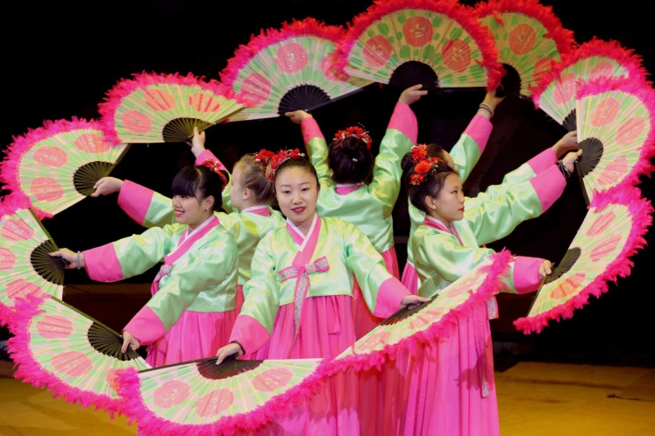
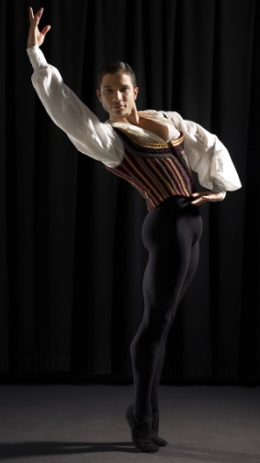
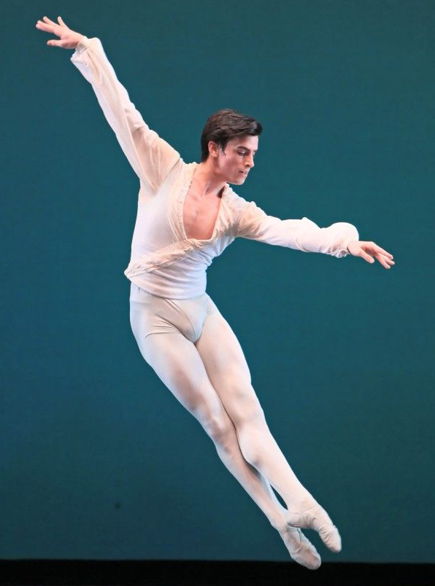

Slide 9
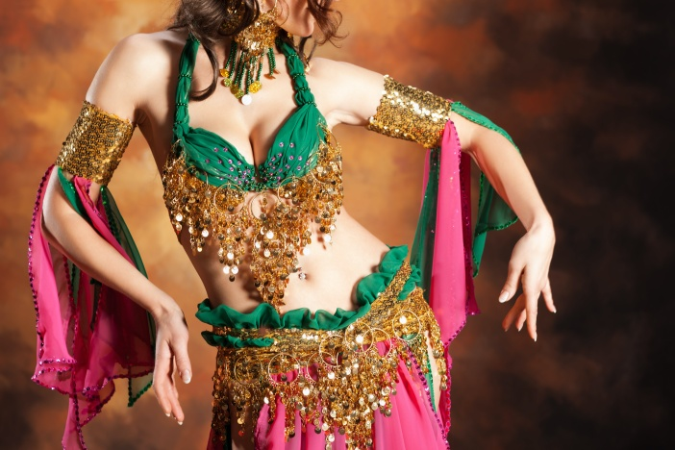
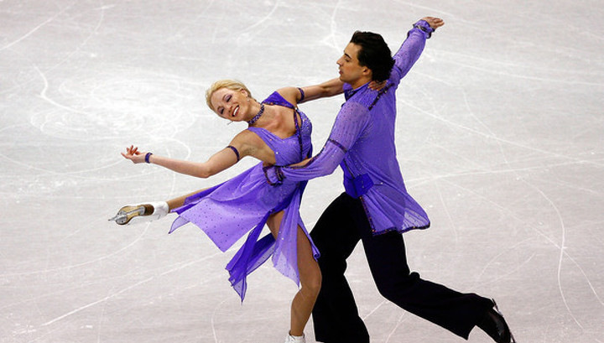
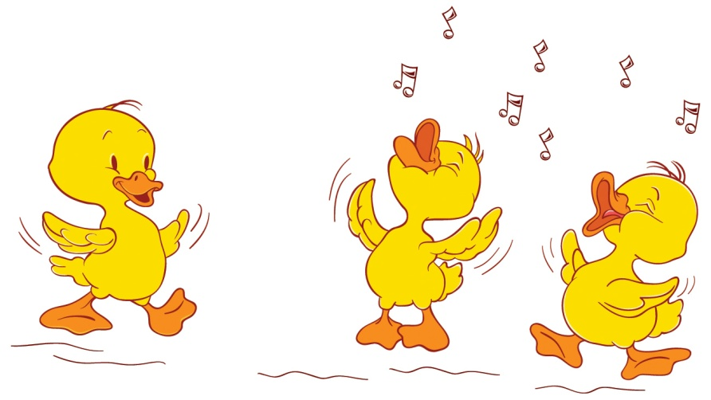
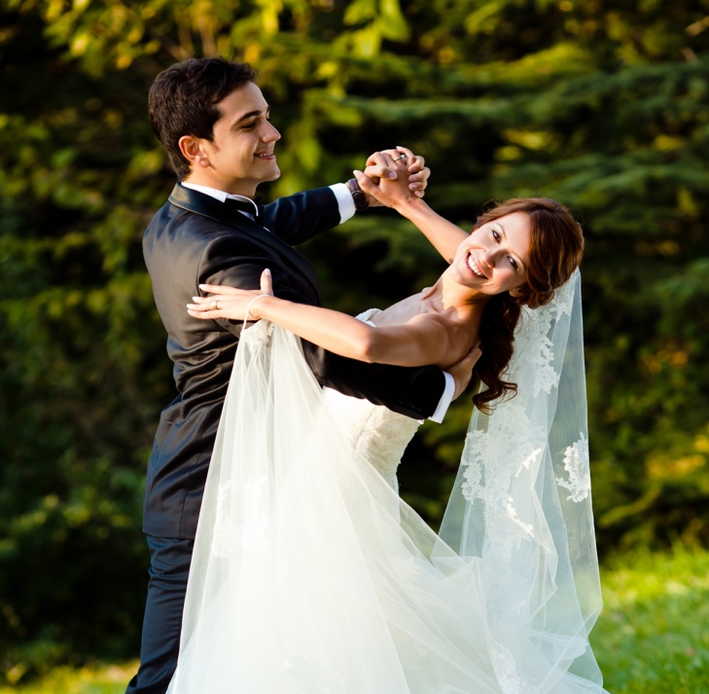
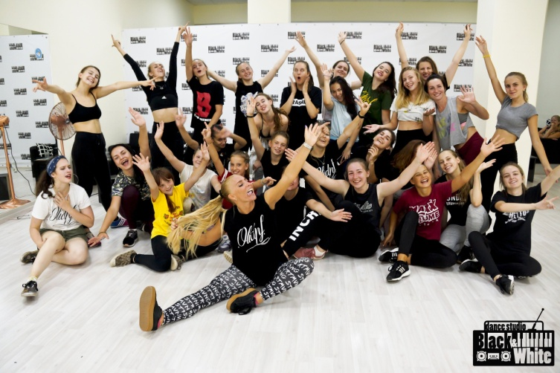
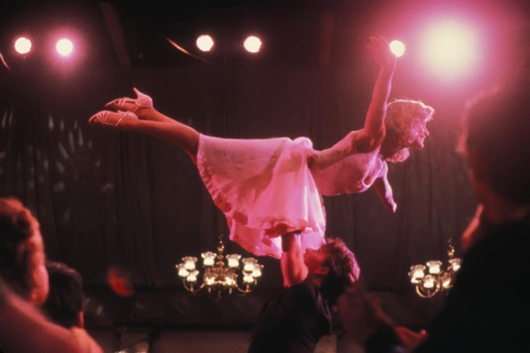

Slide 10
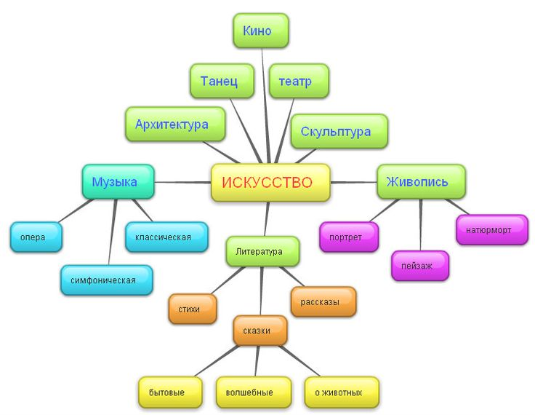

Slide 11
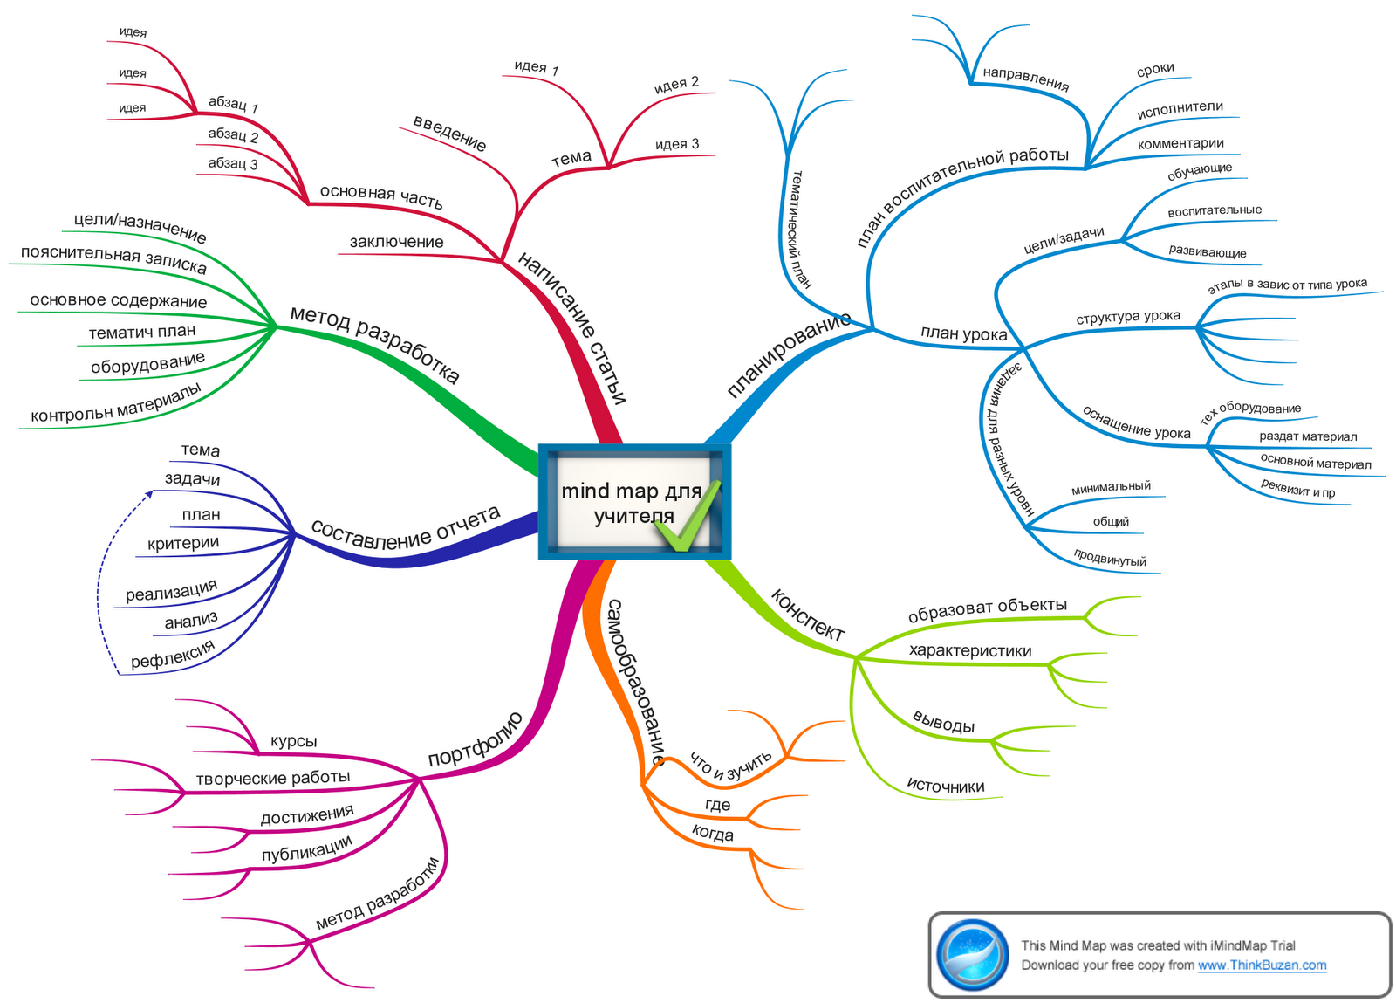

Slide 12

Работа с фразеологизмами. Метод критического мышления
И медведя плясать учат.
Посмотрим, сказал слепой, как будет плясать хромой.
Танцы до упаду.
Ахиллесова пята
Дамоклов меч
Троянский конь.
Гордиев узел
Яблоко раздора
Рог изобилия
Нить Ариадны

Slide 13
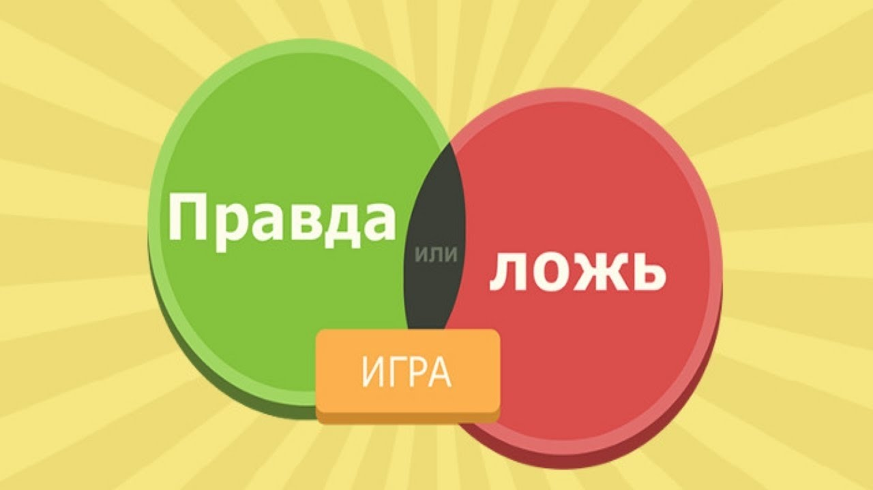

Slide 14
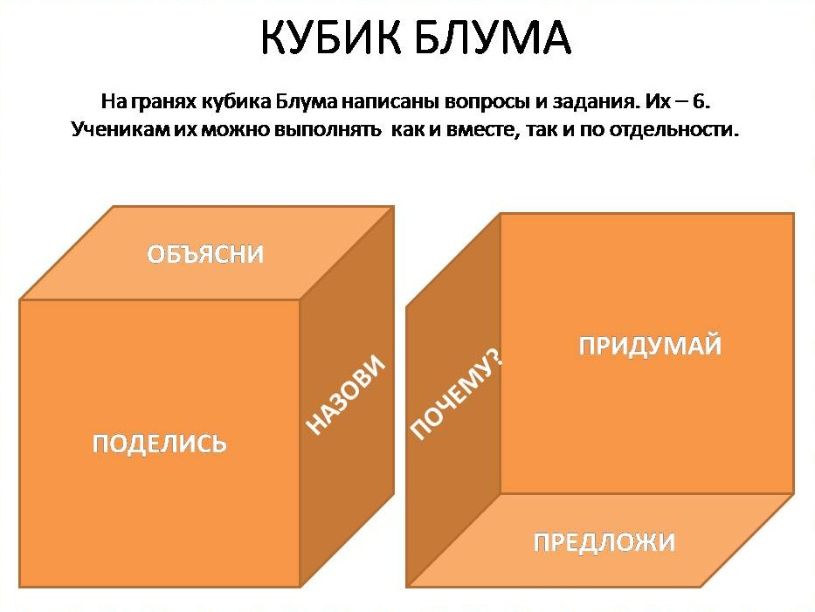

Slide 15
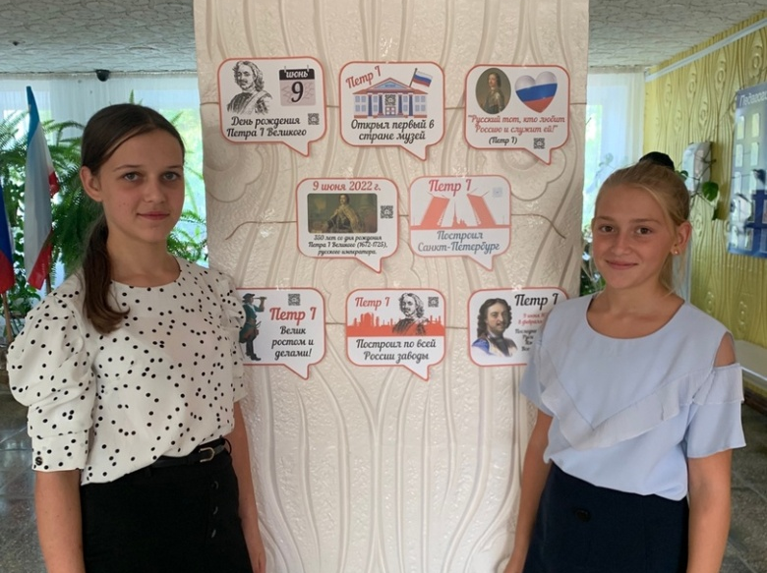
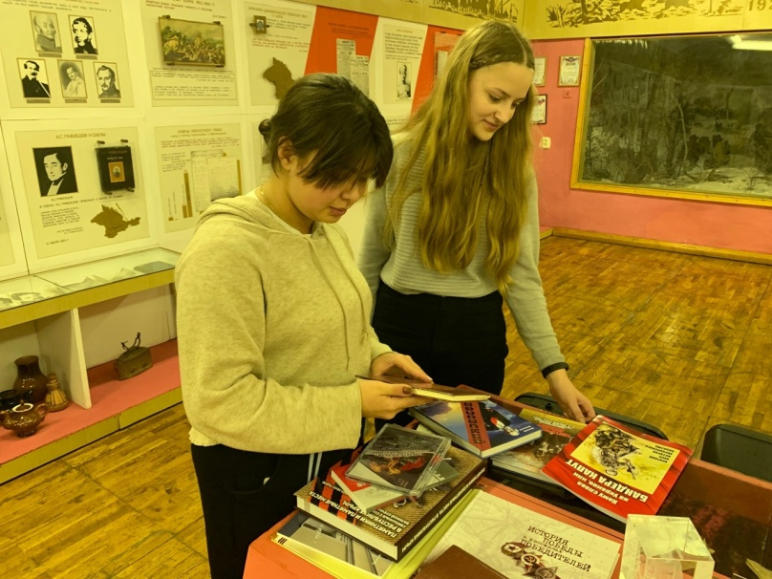
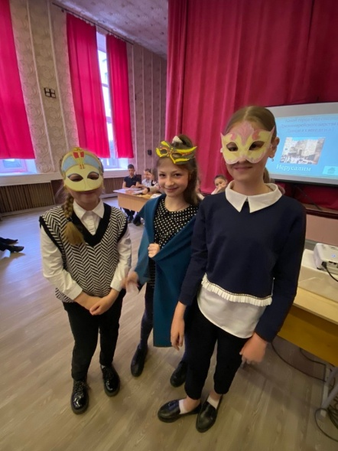
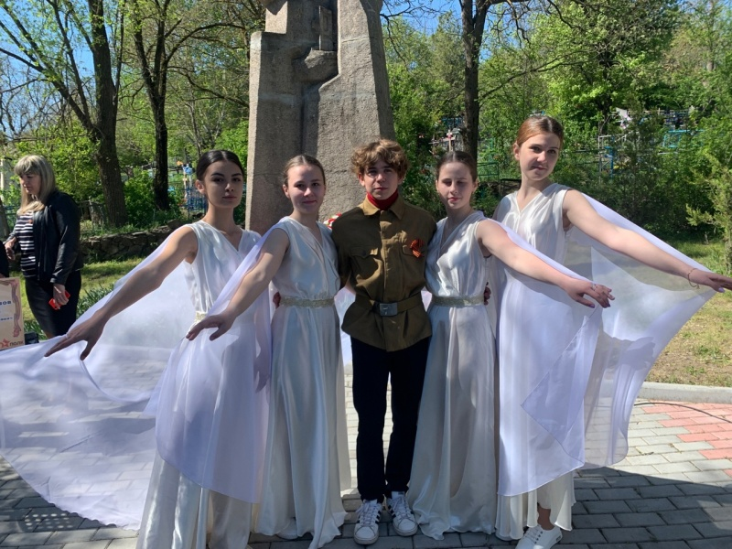
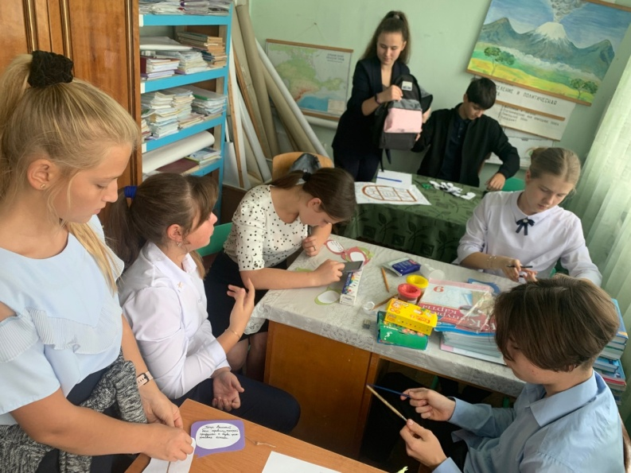
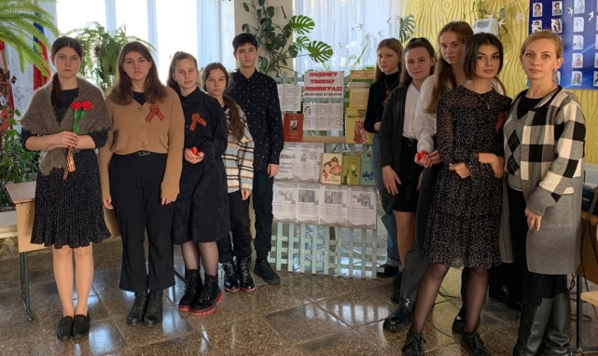
МОЯ ВНЕУРОЧНАЯ ДЕЯТЕЛЬНОСТЬ

Slide 16
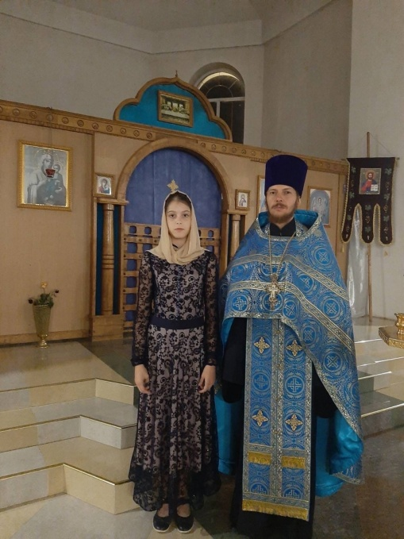
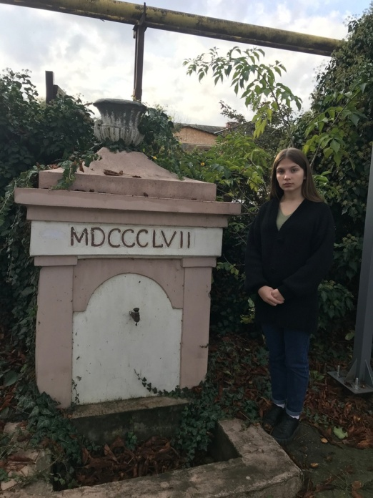
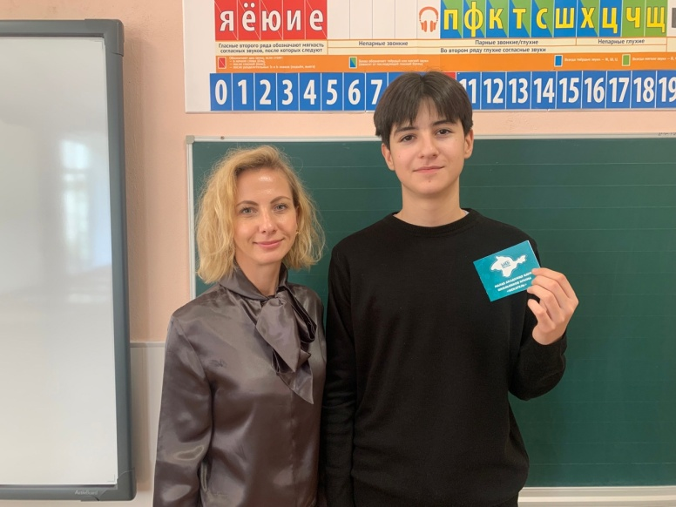



НАУЧНО-ИССЛЕДОВАТЕЛЬСКАЯ ДЕЯТЕЛЬНОСТЬ

Slide 17


Slide 18


